Slide 1
اسم المقرر: الأساليب الكمية في الجغرافيا
Quantitative Methods in Geography
رمز المقرر: جغر7405205
عدد الساعات: 2 (نظري)
د. حسن مرزوق السيد محمود

Slide 2
المحاضرة التاسعة
قياس التشتت والتركز
للبيانات المكانية

Slide 3
قياس التشتت والتركز للبيانات المكانية
تحدثنا فيما سبق عن بعض أنواع الأساليب الإحصائية المستخدمة في قياس النزعة المركزية والتشتت، وذلك من بيانات رقمية لا تنتظم ضمن اطار مكاني.
واستكمالا لهذا الموضوع، سنتناول عملية استخدامات مقاييس النزعة المركزية والتشتت في إطارها المكاني، باعتبار أن البعد المكاني للظاهرات هو مركز اهتمام الجغرافيا والجغرافيين.
فالجغرافيا هي علم دراسة العلاقة بين الإنسان والبيئة، كما أنها علم دراسة ترتيب الظاهرات في المكان.
ويميل الجغرافيون الآن، إلى التركيز على تحليل المواقع الجغرافية Locational Analysis، بقصد تفسير مواضع وأبعاد وأحجام الأماكن المختلفة.
وان تحليل المواقع الجغرافية يتقدم بسرعة كبيرة، وأهميته في الجغرافيا لا تحتاج إلى بيان.

Slide 4
قياس التشتت والتركز للبيانات المكانية
وفى دراستنا هذه سنحاول القاء الضوء على عملية الترتيب المكاني لبعض الظاهرات في الإقليم، ويقصد بالإقليم هنا الإقليم الوظيفي Functional Region. وذلك بافتراض أن الظاهرة ليست مرتبة في الإقليم ترتيبا عشوائياً أو بمحض الصدفة. بل أن لكل ظاهرة علاقة وظيفية بالأجزاء الأخرى. وسنرمز لمثل هذه الظاهرات بالنقط والخطوط، وسنحاول وصف أنماط وتوزيعات هذه النقط والخطوط التي هي عبارة عن توزيعات مكانية تمثل مواقع معينة داخل الإقليم، مثل الآبار والقرى والمدن والمصانع والأنواع المختلفة من المتاجر والأسواق المركزية. وسنورد تقسيما لهذه الأنماط الإحصائية، مع دراسة مفصلة عن منحنى لورنز.

Slide 5
قياس التشتت والتركز للبيانات المكانية
مقاييس التمركز Central Tendency
1- المركز المتوسط للتوزيع المكاني.
2- المركز المتوسط الموزون.
مقاييس التشتت Dispersion
1- التشتت حول مركز الوسيط أو المتوسط.
3- تشتت النقاط حول بعضها.
3- المركز الوسيط.
4- المركز المنوالى.
2- التشتت حول أي نقطة مختارة.
( مربع كاى Chi square، صلة الجوار Nearest Neighbor، منحنى لورنز Lorenze Curve)
ويمكن وصف هذه الأنماط من التوزيع بأحد المقاييس التالية:

Slide 6
منحنى لورنز Lorenz Curve
يستخدم الجغرافيين منحنى لورنز لأغراض عديدة، أهمها: قياس درجة التمركز والانتشار في التوزيعات المكانية، وهو أسلوب يوازن بين التوزيعات الفعلية والتوزيعات المثالية المنتظمة للظاهرة.
واكثر استخدامات منحنى لورنز هي دراسة توزيع الأقليات العرقية والدينية في أحياء ومناطق محددة من المدن، ومقارنة هذا التوزيع بتوزيع السكان الأصليين بقصد إظهار التفاوت في التوزيع، أو تركز الظاهرة في فئات ومناطق محدودة الانتشار.

Slide 7
منحنى لورنز
ولقد استخدم منحنى لورنز فكرة التوزيعات المتجمعة الصاعدة في رسم منحنى لمعرفة مدى عدالة التوزيع أو المساواة في توزيع بعض الظاهرات المختلفة.
وأساس هذه الفكرة، انه لو وجدت ظاهرتان يراد تبيان العلاقة بينهما كالسكان والدخل ، أو المساحة والسكان، وكانت المساحة ( الدخل) موزعة بحيث ينال 10% من السكان 10% من المساحة أو 50% من السكان مقدار 50% من المساحة ( الدخل) ، فإن التوزيع سيكون خطاً مستقيماً، ويمثل قطر المربع

Slide 8
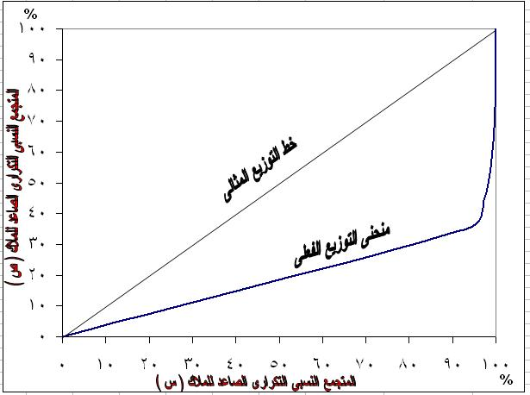
منحنى لورنز

Slide 9
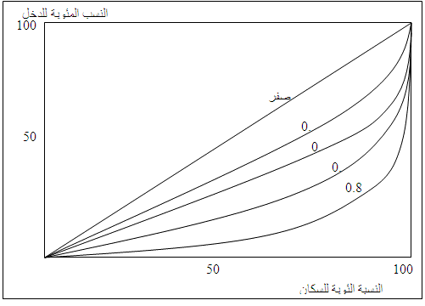
منحنى لورنز

Slide 10
منحنى لوزنز
ويلاحظ أن أي نقطة على الخط المستقيم ( قطر المربع) تبين أن صفر % من الناس ينالون صفر % من الدخل، وأن 10% من الناس يحصلون على 10% من الدخل........................وهكذا. أي أن خط القطر هذا يمثل الخط المثالي للتوزيع، وتقاس عدالة التوزيع وانتظامه بقرب أو بعد منحنى لورنز الذى يمثل الظاهرة عن الخط المثالي للتوزيع.
مثال: اذا أردنا معرفة توزيع السكان على المساحات الأرضية في المنطقة الشمالية الغربية للمملكة، لمعرفة مدى انتشار وتركز السكان ضمن المساحة الأرضية التي يعيشون عليها، نقوم برسم منحنى لورنز باتباع الطرق الآتية.

Slide 11
المساحة وعدد السكان لإمارات المنطقة الشمالية الغربية في المملكة العربية السعودية
الوحدات الإدارية | المساحة (كم2) | عدد السكان | المساحة % | السكان % | معامل التفاضل
مكة المكرمة | 150000 | 1754108 | 39.3 | 66.2 | 1.68
المدينة المنورة | 130000 | 519292 | 33.8 | 19.5 | 0.58
تبوك | 83564 | 193673 | 21.7 | 7.3 | 0.34
الباحة | 20000 | 185905 | 5.2 | 7.0 | 1.35
المنطقة الشمالية الغربية | 383564 | 2652978 | 100% | 100%

Slide 12
منحنى لورنز
1- نجمع بيانات المساحة والسكان في إقليم المنطقة الشمالية، ومن ثم تكون نسبتها 100%.
2- نحول المساحة والسكان في كل إقليم إلى نسبة مئوية ، أي نقسم المساحة لكل منطقة على المساحة الإجمالية للمنطقة الشمالية، مضروب الناتج في 100. ونفعل نفس الشيء بالنسبة للسكان.
3- نحسب معامل التفاضل لكل منطقة، وذلك بقسمة النسبة المئوية للسكان على النسبة المئوية للمساحة.
4- ترتب القيم في الجدول تبعا لمعامل التفاضل ترتيبا تصاعديا أو تنازليا في جدول جديد كما يوضح بالأسفل.

Slide 13
ترتيب الوحدات الإدارية بموجب معامل التفاضل ترتيباً تصاعدياً
الوحدات الإدارية | المساحة (كم2) | عدد السكان | المتجمع الصاعد للمساحة | المتجمع الصاعد للسكان | معامل التفاضل
مكة المكرمة | 150000 | 1754108 | 39.3 | 66.7 | 1.68
الباحة | 20000 | 185905 | 44.5 | 73.2 | 1.35
المدينة المنورة | 130000 | 519292 | 78.3 | 92.7 | 0.58
تبوك | 83564 | 193673 | 100 | 100 | 0.34

Slide 14
ترتيب الوحدات الإدارية بموجب معامل التفاضل ترتيباً تنازلياً
الوحدات الإدارية | المساحة (كم2) | عدد السكان | المتجمع الهابط للمساحة | المتجمع الهابط للسكان | معامل التفاضل
تبوك | 83564 | 193673 |  |  | 0.34
المدينة المنورة | 130000 | 519292 |  |  | 0.58
الباحة | 20000 | 185905 |  |  | 1.35
مكة المكرمة | 150000 | 1754108 |  |  | 1.68
أكمل الجدول كتدريب على المنحنى المتجمع الهابط، اعتمادا على بيانات الجدول الأصلي المبين به النسب المئوية للمساحة والسكان

Slide 15
منحنى لورنز
5- نقوم بعمل التوزيع المتجمع الصاعد ( الهابط لكل من النسبة المئوية للمساحة والنسبة المئوية للسكان.
6- نقوم برسم محورين يمثل الأفقي منها النسب المئوية للتكرارات المتجمعة الصاعدة للمساحة، ويمثل المحور الرأسي بالنسب المئوية للتكرارات المتجمعة لجملة السكان.
ويلاحظ، بدء المحاور من نقطة الصفر، وانتهاءها 100%.
7- نقوم برصد النقطة الممثلة للنسب ونصل بينها فنحصل على منحنى لورنز، ونكمل الشكل ليصبح مربعاً، وذلك برسم محورين إضافيين مقابلين لمحوري التوزيع، ونصل قطر المربع الذى يمثل التوزيع العادل.

Slide 16
منحنى لورنز
8- توضح المساحة المحصورة بين المنحنى وخط التوزيع المتساوي (مساحة التركز)، وكبرها يدل على تركز السكان في مساحة قليلة من الأرض، وهذا بعيد عن التوزيع المثالي، وصغر هذه المساحة يمثل قرب توزيع الشكان من التوزيع المثالي.
9- إن التكرارات النسبية المتجمعة الصاعدة مع منحنى لورنز، تعتبر من مؤشرات قياس تركز السكان على أساس الكثافة، وان تفحصنا في الجداول التي توضح المتجمع الصاعد أو الهابط، لوجدنا أن اكثر من ثلثي السكان حوالى (66.7% ) يتركزون في (39%) من المساحة العامة، بينما يتركز (93%) من السكان في حوالى (78%) من المساحة العامة.

Slide 17
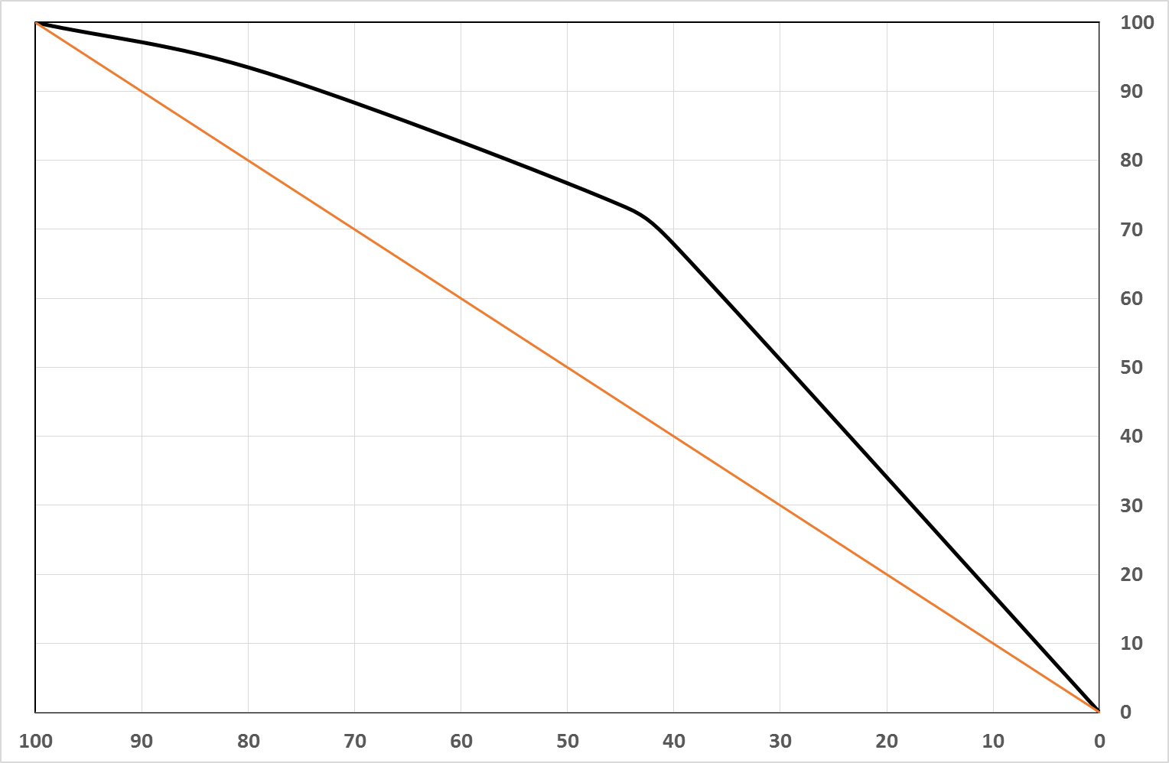
المنحنى الفعلي للتوزيع
السكان
منحنى التماثل أو التعادل في التوزيع
منحنى لورنز
المساحة

Slide 18
الأساليب الكمية في الجغرافيا
Quantitative Methods in Geography
مع أطيب التمنيات بالنجاح والتوفيق
د / حسن مرزوق السيد محمود

